Slide 1
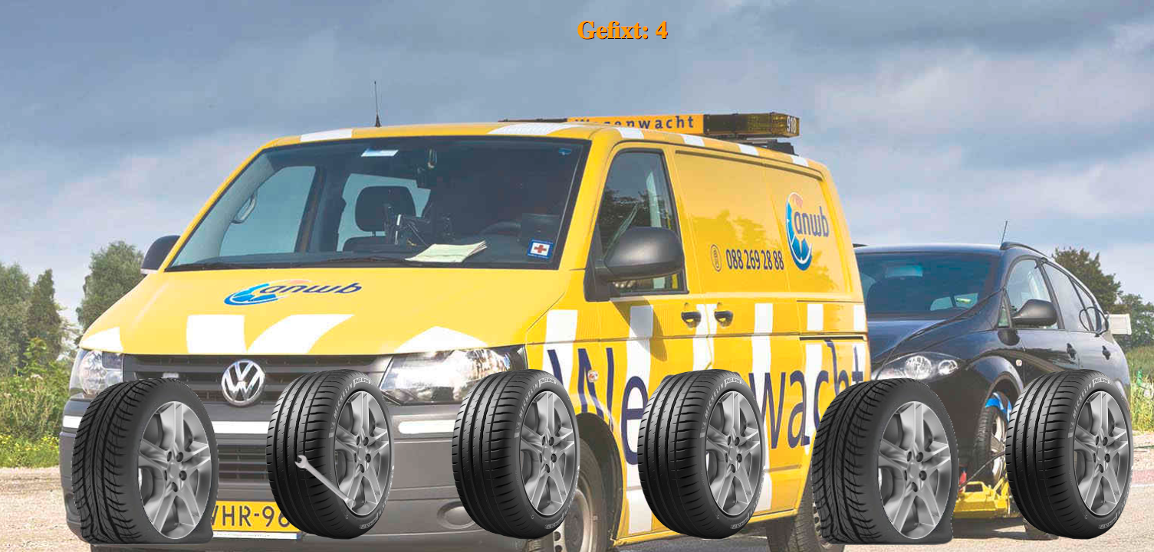

Intro programmeren: je eerste Wegenwacht spel
Mede mogelijk gemaakt door
Gemaakt door Sabine van der Eijk en Ineke Scheffers

Slide 2
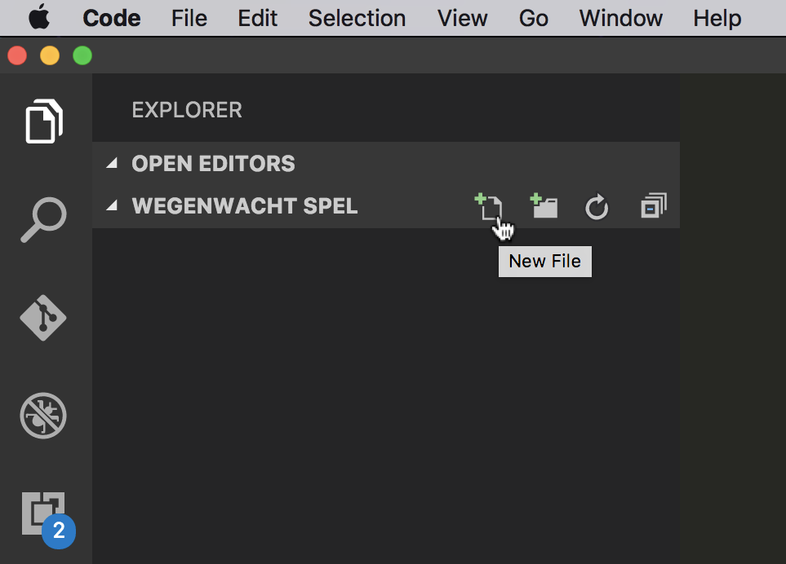
Begin je project
Maak een nieuwe map aan
Open je Visual Studio Code
Open in Visual Studio Code je nieuwe map
Maak daarin drie bestanden aan:
index.html
style.css
custom.js

Slide 3
index.html
Kopieer de volgende HTML code in je index.html:
<!DOCTYPE html>
<html>
<head>
<title></title>
</head>
<body>
</body>
</html>
Geef je applicatie een leuke naam tussen de <title> tags

Slide 4
index.html
Nu gaan we onze css styling koppelen aan onze HTML
Voeg een <link> tag toe onder de <title> tag:
<!DOCTYPE html>
<html>
<head>
<title></title>
<link href="style.css" rel="stylesheet" type="text/css">
</head>
<body>
</body>
</html>

Slide 5
index.html
Nu voegen we een container to voor de banden - Als eerste komt er een <div> tag in de body, met een container id. - Voeg dan in de container <div> nog een <div> toe met een band id.
<body>
<div id="container">
<div id=”tyre">
</div>
</div>
</body>
</html>

Slide 6
index.html
We voegen een link toe van het JavaScript bestand naar HTML en we voegen een jQuery library to voor onze functies. - Om dit te doen maken we twee script tags onder de twee <div>.
<body>
<div id="container">
<div id=”tyre">
</div>
</div>
<script src=“https://code.jquery.com/jquery-3.1.1.min.js”></script>
<script src=“custom.js”></script>
</body>
</html>

Slide 7
style.css
In je style.css bestand maak je een html, body en container element aan. Geef deze de waarde mee zoals hieronder.
- Bewaar de foto’s in dezelfde folder als alle andere bestanden.
html {
cursor: url(‘steeksleutel.png'), auto;
height: 100%;
}
body {
background: url(‘wegenwacht04.jpg') no-repeat;
background-size: cover;
overflow: hidden;
}
#container {
width: 100%;
height: 100%;
}

Slide 8
custom.js
In het JavaScript bestand maak je een variabele screenWidth en zet deze tot de breedte van het scherm. We zullen deze variabelen later gebruiken. var screenWidth = $(document).width()
We zullen hieronder een functie createTyres maken met een parameter ‘count’. Hierin worden de banden gemaakt. function createTyres (count) { }
Om te laten zien wat we aan het doen zijn, moeten we de functie oproepen zodra het document geladen is.
$(document).ready(function() { createTyres(20) })

Slide 9
custom.js
Maak eerst de variabele delay, en geef deze de waarde 0.
Dan maken we een loop om meerdere banden te maken.
function createTyres (count) {
var delay = 0
for(var i = 0; i < count; i++) {
}
}
In deze loop gaan we een band in de variabele stoppen zodat we die band makkelijk kunnen gebruiken.
for(var i = 0; i < count; i++) {
var tyre = $('<img src=”flat_tyre.png">’)
}

Slide 10
custom.js
Onder de variabele geven we de css styling mee van de band.
function createTyres (count) {
var delay = 0
for(var i = 0; i < count; i++) {
var tyre = $('<img src=”flat_tyre.png">')
tyre.css({
position: 'absolute',
left: 0,
top: '25%',
width: '150px'
})
}
}

Slide 11
custom.js
Nu de band gemaakt is, willen we die terug zien in de HTML.
Voeg een tyre.appendTo onder de tyre.css
function createTyres (count) {
var delay = 0
for(var i = 0; i < count; i++) {
var tyre = $('<img src=”flat_tyre.png">')
tyre.css({
position: 'absolute',
left: 0,
top: '25%',
width: '150px'
})
tyre.appendTo(‘#tyre')
}
}

Slide 12
custom.js
Geef nu elke band een verschillende vertraging. - Geef de variabele een vertraging, delay + 800 function createTyres (count) {
var delay = 0
for(var i = 0; i < count; i++) {
var tyre = $('<img src=”flat_tyre.png">')
tyre.css({
position: 'absolute',
left: 0,
top: '25%',
width: '150px'
})
tyre.appendTo(‘#tyre')
delay = delay + 800
}
}

Slide 13
custom.js
Om de banden te laten verschijnen op een goede manier, moeten we ze attributen meegeven om te zeggen waar ze naartoe gaan op het scherm.
for(var i = 0; i < count; i++) {
var tyre = $('<img src=”flat_tyre.png">')
tyre.css({ position: 'absolute', left: 0, top: '25%', width: '150px' })
tyre.appendTo(‘#tyre')
delay = delay + 800
tyre.hide().delay(delay).show(1).animate({'left': screenWidth}, {
duration: 5000,
easing: 'linear',
complete: function () {
$(this).remove()
}
})
}

Slide 14
custom.js
Het laatste element dat in de loop gezet wordt is een functie om de band te verwijderen als er op de band geklikt is. Zet deze onder de band.hide() functie.
for(var i = 0; i < count; i++) {
var tyre = $('<img src=”flat_tyre.png">')
tyre.css({ position: 'absolute', left: 0, top: '25%', width: '150px' })
tyre.appendTo(‘#tyre')
delay = delay + 800
tyre.hide().delay(delay).show(1).animate({'left': screenWidth}, {
duration: 5000, easing: 'linear', complete: function () { $(this).remove() }
})
tyre.click(function () {
$(this).remove()
})
}

Slide 15
custom.js
De hele functie ziet er zo uit:
function createTyres (count) { var delay = 0 for(var i = 0; i < count; i++) { var tyre = $('<img src="img/flat_tyre.png">') tyre.css({ position: 'absolute', left: 0, top: '25%', width: '150px' }) tyre.appendTo(‘#tyre') delay = delay + 800 tyre.hide().delay(delay).show(1).animate({"left": screenWidth}, { duration: 5000, easing: "linear", complete: function() { $(this).remove() } }) tyre.click(function() { $(this).remove() }) } }

Slide 16
Extra opties:
Verander het aantal banden
Geef de banden random breedte mee (maak het niet te groot of te klein)
Geef de band een random start punt aan de bovenkant
Geef de band random vertraging mee
Geef de band een random snelheid
Voeg het aantal gerepareerde banden toe
Voeg een aantal ongerepareerde banden toe
Laat een geluid horen, iedere keer als een band gemaakt wordt
Kijk op de github pagina voor voorbeelden en inspiratie.

Slide 17
Gefeliciteerd! Je eerste Wegenwacht spel
Om je spel online te zetten zodat je collega’s kunnen meespelen:
bitballoon.com

